Slide 1
软件工程实验课 团队作业：智能城市生成系统
截至日期：2026.6.14的24:00
总分：20

Slide 2
题目：“智能城市生成系统"
用户角色建议
系统管理员：负责主系统的后台运维、插件上架审核及用户权限分配 。
行业分析师：负责调研智慧城市行业需求，制定插件功能标准并进行验收评审 。
场景建模师：通过主系统获取授权，在 Blender 中利用插件进行复杂的城市建模与精细化编辑 。
基础功能项：要求软件至少需要完成的功能
1、系统架构与界面（原型系统，可以使用HTML）
多角色登录：实现不同角色的登录功能，根据角色权限显示不同的 UI 界面 。
插件系统入口：在合适的页面位置（如开发者或使用者页面）设计“进入 Blender”的交互按钮，模拟从主系统跳转至插件系统的流程 。
多角色权限区分：主系统需体现对不同用户（如管理员与普通用户）的功能限制与权限管理 。
2、Blender城市场景生成插件系统
（需要了解Icity、City Generator插件以及SCGS插件（在Icity的基础上修改，加入了大模型），了解插件开发代码，并且从上述三个插件中选取一个合适的作为base进行进一步的修改）
资产扩充：在现有系统中成功添加至少一种新的2D资产，例如：道路纹理贴图，并能实现场景中纹理的资产替换。向系统中添加至少一个新类型的 3D 资产（例如：路灯），并确保其能正确加载到场景中。

Slide 3
场景生成模板化：在插件界面基础上增加“模板选择”输入框。实现选择一个模板（如模板 0）即可同时自动配置树木类型、道路纹理及路边座椅特定类型的功能 。（例如：在输入框中输入0，运行之后，插件会依次将树木类型设置成1，道路类型设置成2，路边座椅类型设置成1）。还可以尝试接入大模型（LLM），通过输入框输入一段文本指令（如：“将树木、道路和座椅均设为类型 1”），系统自动解析并调用后台生成函数完成更改。
交通和人群模拟：实现往场景中加入汽车、人群等动态元素的功能。并且保证动态元素的运行轨迹符合社会规则。
添加地形、河流、船只等生态化元素：实现在城市周边生成山峦、湖水等生态化场景，并在湖水中添加动态的船只。
布局控制：设计布局输入框，支持手动输入点集和连接线集来精确控制城市道路布局并且实现草图布局控制：系统需自动从图像中提取点集与道路线集信息，进行布局图的修改。
自然语言交互编辑：接入 LLM 并在插件界面设计自然语言输入框。支持通过文字指令实现场景环境的动态调整，并且自己设计支持用自然语言控制的功能。例如“将天色变暗”或“切换为雨天模式”。
说明
接入LLM可以调用商用大模型的API，也可以自己部署模型。
生成的城市场景规模没有要求，能够体现开发的功能即可。
在生成构造的场景之后，要渲染视频或图像对场景进行展示。
插件文件下载地址：https://pan.baidu.com/s/1SBww9_Wwmk13w3G6TEVlJg?pwd=kgis

Slide 4
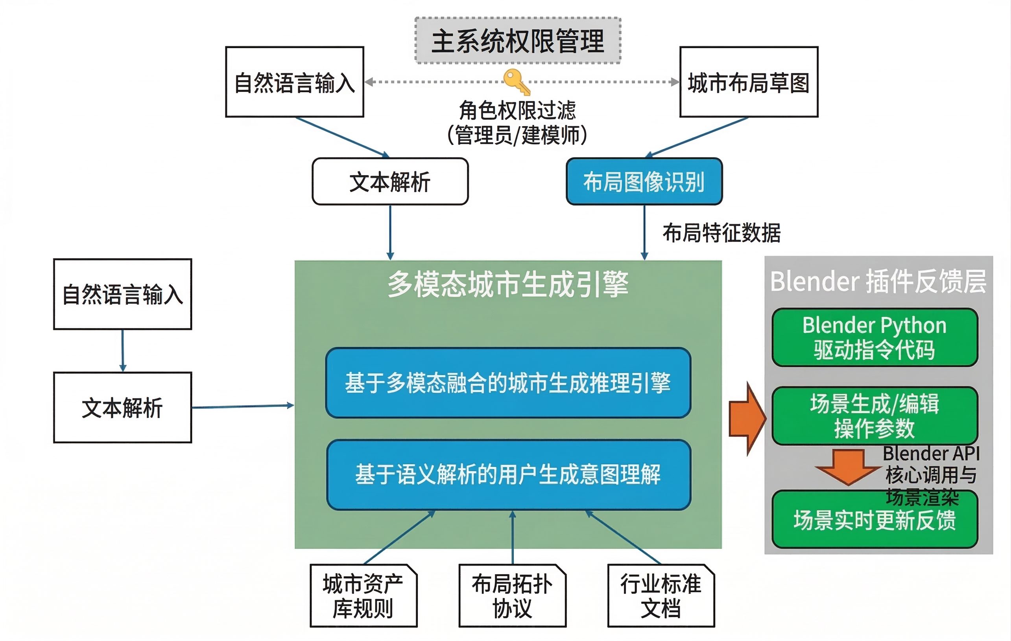

Slide 5
开发要求
实现一个可运行演示的原型系统​以及具有实际功能的Blender插件系统
2.原型系统的编程语言与框架不限，Blender插件需要遵循Blender插件开发规范
3.组队要求
团队规模：​不多于10人​（需指定组长）
角色建议：
​项目经理​（制定开发计划、协调进度）
​前端工程师​（完成原型系统的开发）
​插件开发工程师​（完成Blender插件的开发，建议分配更多的人员）
​测试工程师​（设计测试用例）
交付物
​可运行Demo（插件文件上传）
原型系统的演示视频以及插件功能、渲染场景的演示视频。
​软件文档

Slide 6
软件开发文档
一、项目概述
开发背景
项目目标
开发环境
可行性分析
项目计划
二、需求分析与系统设计
需求分析
系统设计
详细设计
数据库设计
UI设计
三、系统测试
测试环境
功能测试
性能测试
四、项目管理
参与人员及分工
项目进展记录
项目管理工具
五、用户手册

Slide 7
提交要求
该团队作业在整个学期内完成，建议边进行课程学习、边推动开发进度
截止时间：2026.6.14的24:00（6月15日课堂演示）
每个团队完成一份作业结果，统一为.zip压缩包，命名为“软件工程-团队作业-团队名称.zip”，具体内容包括：
参与人员姓名、学号、每个成员贡献分
开发文档：统一为.pdf格式，命名为“软件工程-团队作业-团队名称.pdf”
源代码：包括完整代码、安装运行说明、视频录制，建议有足够的代码注释
开发文档、整个作业压缩包，组长提交到助教飞书
插件完整文件提交地址：截止日期前助教公布网盘链接

Slide 8
团队大作业评价标准： | 共20分
1.是否有运行的演示（视频demo，逻辑实现完整） | 5
2.文档是否都有（看提交文档） | 4
3.功能完整度 | 3
4.用户友好程度/界面UI设计 | 2
5.是否有项目过程追踪和项目过程管理 | 2
6.功能测试/性能测试/安全性/ | 2
7. 个人贡献 | 2

